Slide 1
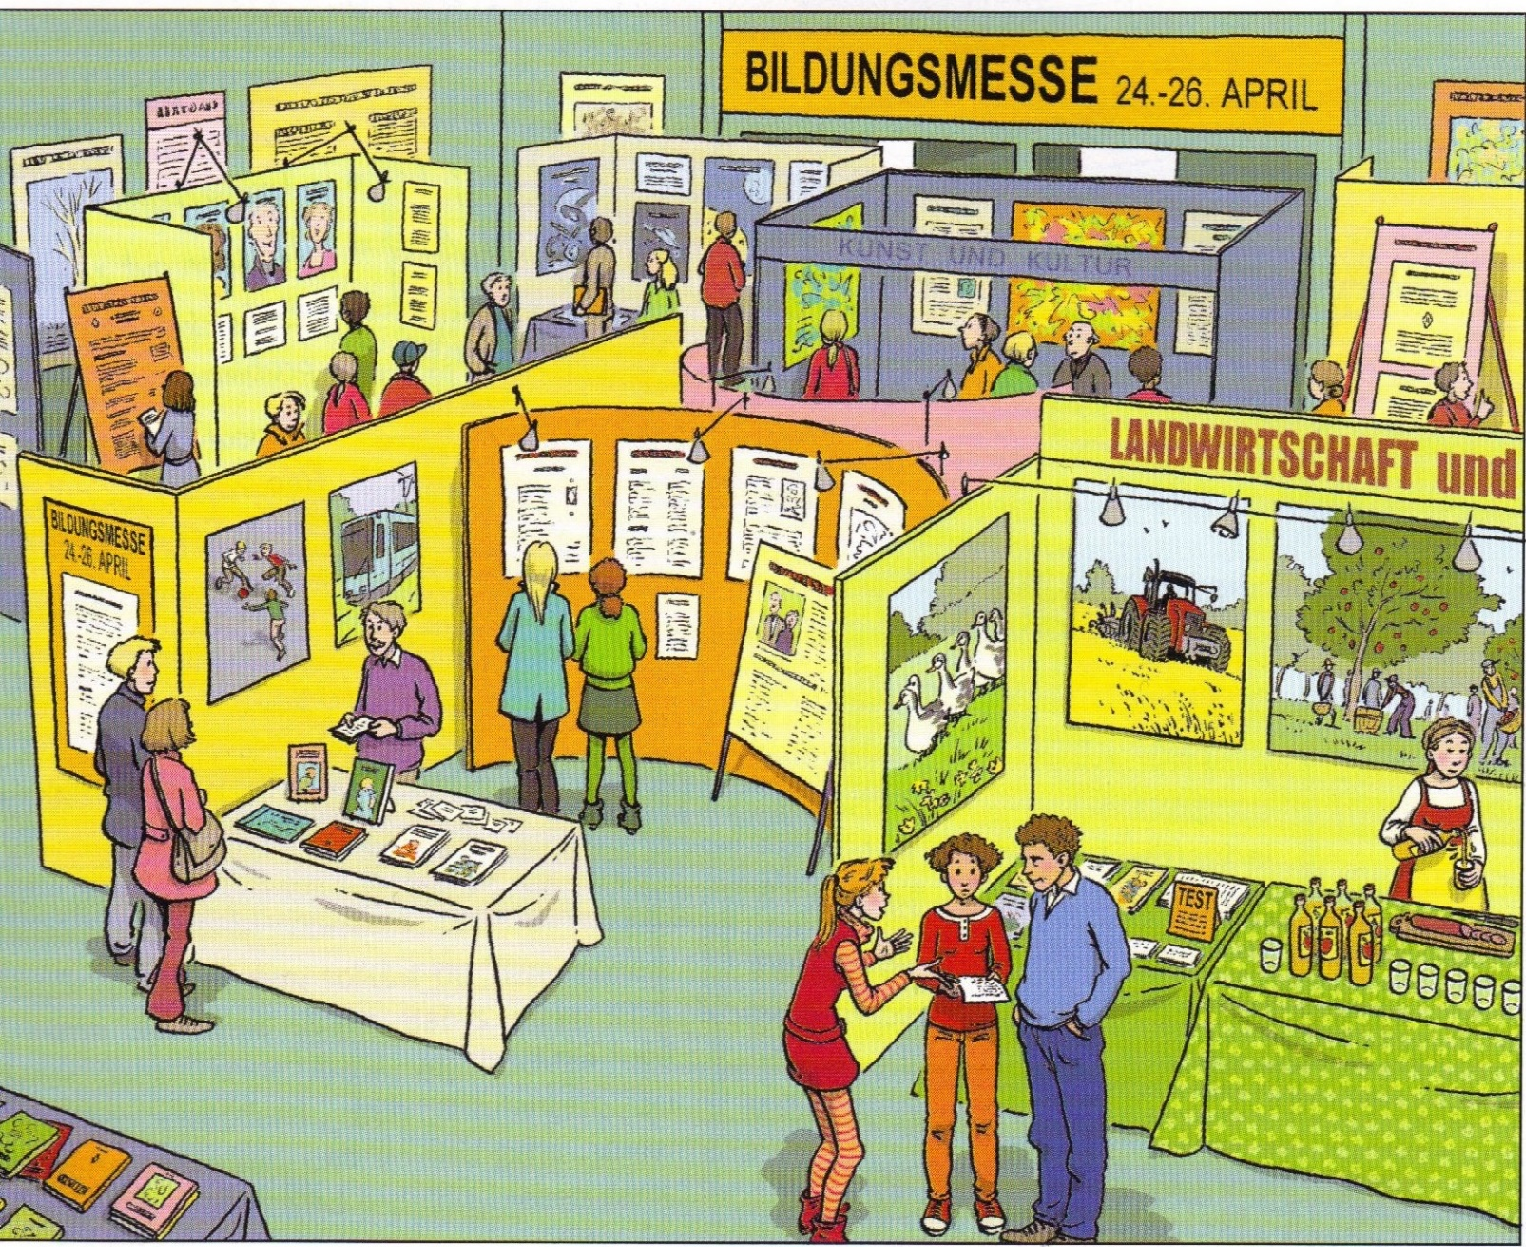
Die Bildungsmesse
Wann ist die Bildungsmesse?
Hier kann man Infos über ……… Branche haben.
Und welche noch?

Slide 2
Wie ist Mia?
ratlos: perplexe
Was ist Mias Problem?
zu viele Informationen haben
Infos: nicht klar
Was hat sie in der Hand?
Der Neigungstest = der Kompetenztest
Hier ist Barbara !
Hier ist Mia. Sie ist Barbaras Cousine!
Hier ist Herr Göller:
Er ist Mias Vater!
Welche Ratschläge kannst du Mia geben?

Slide 3
Branche: LANDWIRTSCHAFT
Obst flücken:
Pfirsich (pêche)
Pfirsichbäume (pêchers)
Was kann man machen?
Maschinen bedienen
Mit dem Traktor arbeiten
In der Natur arbeiten
sich um Tiere kümmern
Was kann man am Stand machen?
Orangensaft / Apfelsaft / Fruchtsaft trinken
Wurst essen

Slide 4
Wer kann was? Kreuze an!
 | MIA | BARBARA
gut kommunizieren
gern an der frischen Luft sein, die Natur mögen
gut zeichnen
gern Maschinen bedienen
kreativ sein
Fremdsprachen sprechen
sich gern um Tiere kümmern
Texte schreiben
manuell geschickt sein

Slide 5
Testergebnis für Mia Göller
Design
Wirtschaft
Mehrsprachigen Kommunikation

Slide 6
Testergebnis für Barbara Steiner
Tierpflege
Obst und Gemüsebau
Fruchtsafttechnik

Slide 7
Was passt am besten zu Mia? Warum?
Zu Mia passt am besten « mehrsprachigen Kommunikation »:
,weil sie gut kommunizieren kann.
,weil sie gern Texte schreibt.
,weil sie Fremdsprachen spricht.

Slide 8
Was passt am besten zu Barbara? Warum?
Zu Barbara passt am besten « Tierpflege »:
, weil sie gern an der frischen Luft ist.
, weil sie sich gern um Tiere kümmert.

